Slide 1
ПОСТАНОВКА ЗАДАЧИ
«Менять образ жизни и привычки вместе. Чувствовать ответственность за мир, в котором живем» - такие слоганы можно найти на сайте авиакомпании S7 Airlines. Она считается одной из самых «зелёных» авиакомпаний страны, ведь важной задачей является - создать условия для более экологичных перелетов. Например, во флоте S7 Airlines 24 экологичных Airbus A320neo и A321neo, также вместе с московским аэропортом Домодедово S7 Airlines создали условия, чтобы перерабатывать упаковку бортового питания.
В современном мире, нашей окружающей среде и экологии нанесен достаточно большой вред. И даже отказ от использования бумажных записных книжек на работе, может помочь сохранить наши леса и поддержать экологическую обстановку. Забота о планете начинается с маленьких, порой незаметных шагов, которые может сделать каждый.
Кроме сохранения экологии данное приложение очень сильно автоматизирует и ускоряет рабочие процессы бортпроводников. Не нужно каждый раз писать по «форме» мини-отчёт на бумаге. Это очень упростит и ускорит процессы приёма питания для пассажиров, приёма груза и багажа, а также фиксацию времени одним кликом старшего бортпроводника.

Slide 2
ПОСТАНОВКА ЗАДАЧИ
Разрабатываемое приложение для хранения информации должно содержать базу данных, включающую в себя три основные не связанные таблицы «F_1L», «F_3L», «F_3R». Каждая таблица будет хранить в себе содержание отчёта бортпроводника в соответствии с занимаемой позицией. Дополнительно необходимо выделить таблицу для общего отчёта «F_ALL».
Перед приложением были поставлены следующие задачи:
Необходимо, чтобы пользователь мог заполнить в приложении свою часть отчёта.
Необходимо, чтобы пользователь мог просмотреть информацию о его обязанностях в соответствии с занимаемой позицией на рейсе.
Необходимо, чтобы пользователь мог просмотреть примеры заполнения актов на бой/ излишки посуды/порций и т.д.
Необходимо, чтобы приложение собирало отчёт каждого бортпроводника в один общий.
Необходимо, чтобы пользователь мог просмотреть общий отчёт.

Slide 3
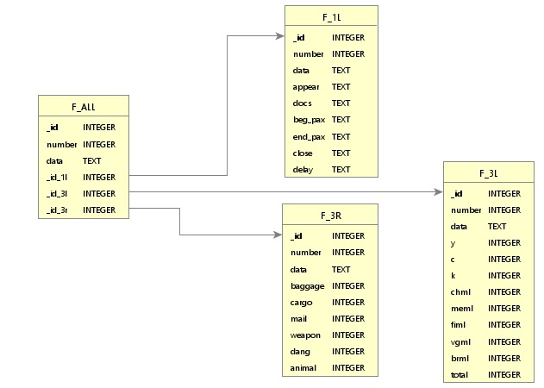
ОПИСАНИЕ РАЗРАБОТКИ
Для записи, хранения и обработки информации необходимо создать базу данных, для этой цели была выбрана система управления базами данных (СУБД) SQLite, которая содержит необходимый набор команд SQL и обеспечит весь требуемый функционал для работы с БД.

Slide 4
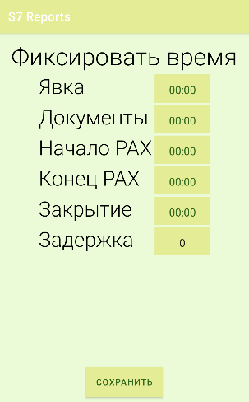
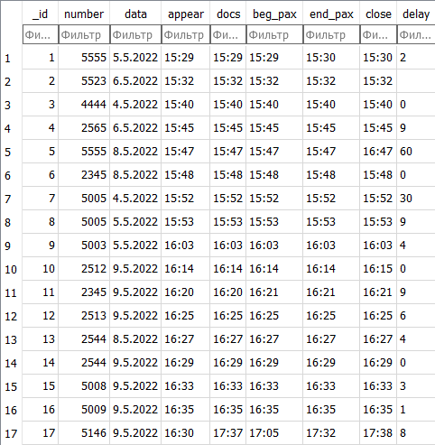
ОПИСАНИЕ РАЗРАБОТКИ
На каждом рейсе у бортпроводников есть задачи, одной из которых является заполнение текстового отчёта, согласно занимаемой позиции. Для удобства выборки данных отчёт каждого бортпроводника рейса сохраняется в общую таблицу.
На экране с формой отчёта пользователь взаимодействует с активностью с помощью кнопки сохранения данных, а также заполняет поля для ввода. Для бортпроводников 3L, 3R экран создан по такому же принципу, отличается только сама форма отчёта.

Slide 5
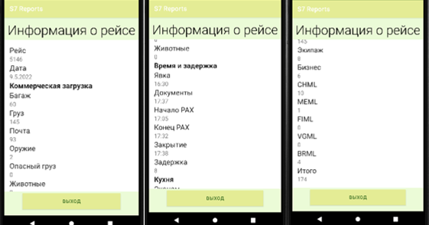
ОПИСАНИЕ РАЗРАБОТКИ
На экране с отчётом по рейсу пользователь взаимодействует с активностью с помощью кнопки «Выход» для возврата в главное меню, а также просматривает загруженный отчет, используя «скролл» для пролистывания экрана информации до конца. На новом экране также отображается информация об отсутствии отчёта.

Slide 6
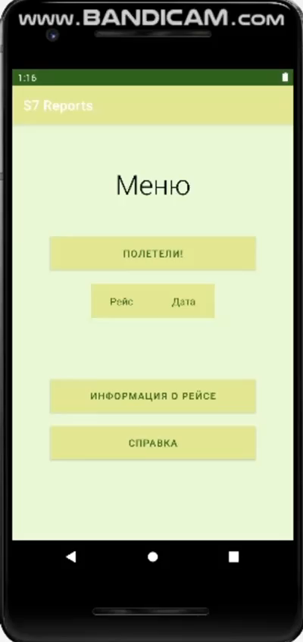
ТЕСТИРОВАНИЕ

Slide 7
ЗАКЛЮЧЕНИЕ
В ходе выполнения работы было реализовано приложение для бортпроводников авиакомпании S7 Airlines, выполняющих рейсы на воздушном судне A320neo.
Для удобства навигации и работы с приложением разработан простой и лаконичный графический пользовательский интерфейс. Все операции, требующие ввода пользователем информации реализованы с помощью отдельных экранов, что было вызвано необходимостью, в виду особенности приложения.
Основные функции, реализованные в приложении:
создание базы данных, добавление и хранение в ней записей пользователя – отчётов о рейсе;
вывод общего отчёта из БД по введённой дате и номере рейса;
вывод информации о тексте актов;
вывод информации об основных обязанностях для бортпроводников.
Размер приложения – 4170 Кбайт.
Для внедрения разработанного приложения необходимо доработать его, вынесением базы данных в облачное хранилище в сети Интернет. Т.к. приложение будет находится на разных мобильных устройствах, а база данных сохраняет информацию на устройстве пользователя.

